Slide 1




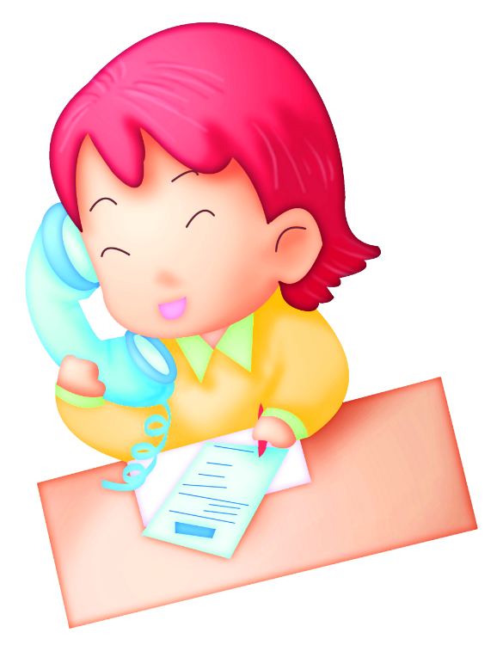
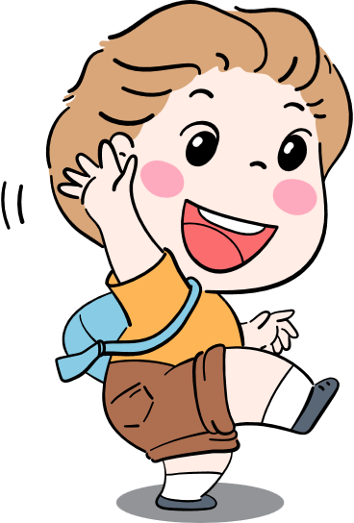
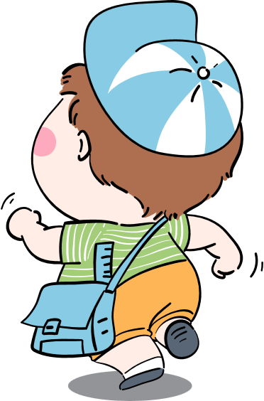

CHÀO MỪNG QUÝ THẦY, CÔ GIÁO VỀ THĂM LỚP DỰ GIỜ LỚP 3D
Môn: Tiếng Việt
Bài 16: A lô, tớ đây (Tiết 2)
Giáo viên thực hiện: PHAN THỊ THẠO

Slide 2

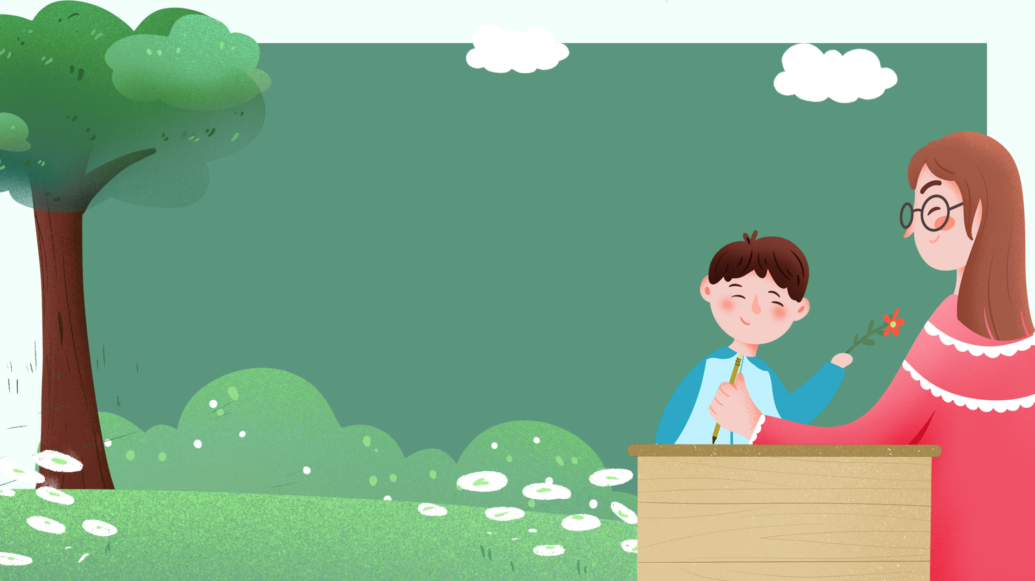

Mở đầu

Slide 3




KHỞI ĐỘNG

Slide 4


Slide 5
Hình thành kiến thức mới

Slide 6
Cùng tìm hiểu
Giờ ra chơi, điều gì khiến Minh rất vui?
Lần đầu tiên An gọi điện thoại cho Minh, hai bạn đã nói chuyện với nhau thế nào?
Đóng vai hai bạn trong câu chuyện để nói chuyện điện thoại với nhau bằng giọng nói phù hợp.
Trong cuộc điện thoại lần hai, các bạn nói chuyện có gì khác lần một?

Slide 7


Thứ Ba ngày 12 tháng 3 năm 2024
Tiếng việt:
Bài 13: A lô, tớ đây (tiết 2)
Giờ ra chơi, điều gì khiến Minh rất vui?
Minh được An thông báo đi học về An sẽ gọi điện thoại cho mình.

Slide 8
Thứ Ba ngày 12 tháng 3 năm 2024
Tiếng Việt
Bài 13: A lô, tớ đây (tiết 2)
Lần đầu tiên An gọi điện thoại cho Minh, hai bạn đã nói chuyện với nhau thế nào?
Hai bạn cười nói rất to lại còn gào lên trong máy vì quá vui thích.

Slide 9
Thứ Ba ngày 12 tháng 3 năm 2024
Tiếng Việt
Bài 13: A lô, tớ đây (tiết 2)
Trong cuộc điện thoại lần hai, các bạn nói chuyện có gì khác lần một?
Cả hai đều nói chuyện thì thào, rất nhỏ. Hai bạn cũng không cười to nữa, chỉ cười rúc rích rất khẽ.

Slide 10
Thứ Ba ngày 12 tháng 3 năm 2024
Tiếng Việt
Bài 13: A lô, tớ đây (tiết 2)
Đóng vai hai bạn trong câu chuyện để nói chuyện
điện thoại với nhau bằng giọng nói phù hợp.
+Bước 1: Cá nhân đọc thầm lại lời nói của hai bạn
+Bước 2: Từng cặp đóng vai hai bạn để nói chuyện
+Bước 3: Các thành viên góp ý cho nhau

Slide 11
Thứ Ba ngày 12 tháng 3 năm 2024
Tiếng Việt
Bài 13: A lô, tớ đây (tiết 2)
Luyện đọc
Tìm hiểu bài
hớn hở,
khoái chí,
rón rén,
rúc rích
- gào lên
- thì thào
Giờ ra chơi,/An chạy đến bàn tôi hớn hở:// “Bố mẹ cho phép tớ gọi điện cho bạn bè đấy.// Đi học về tớ sẽ gọi cậu nhé!”//

Slide 12
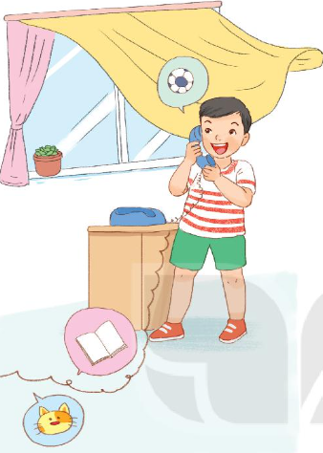
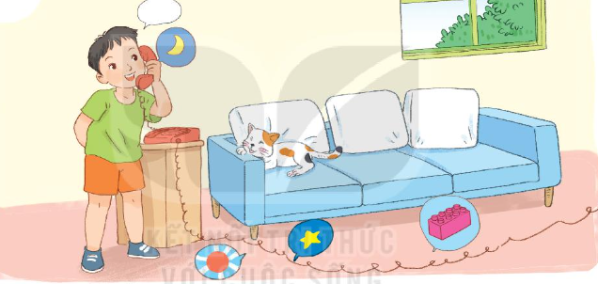

Slide 13

Thứ Ba ngày 12 tháng 3 năm 2024
Tiếng Việt
Bài 13: A lô, tớ đây (tiết 2)
Luyện đọc
Tìm hiểu bài
hớn hở,
khoái chí,
- gào lên
rón rén,
rúc rích,
- thì thào
Nội dung
Giờ ra chơi,/An chạy đến bàn tôi hớn hở:// “Bố mẹ cho phép tớ gọi điện cho bạn bè đấy.// Đi học về tớ sẽ gọi cậu nhé!”//
Trong giao tiếp, cần chú ý cách nói năng sao cho phù hợp, không làm ảnh hưởng đến những người xung quanh.

Slide 14
Luyện tập, thực hành

Slide 15
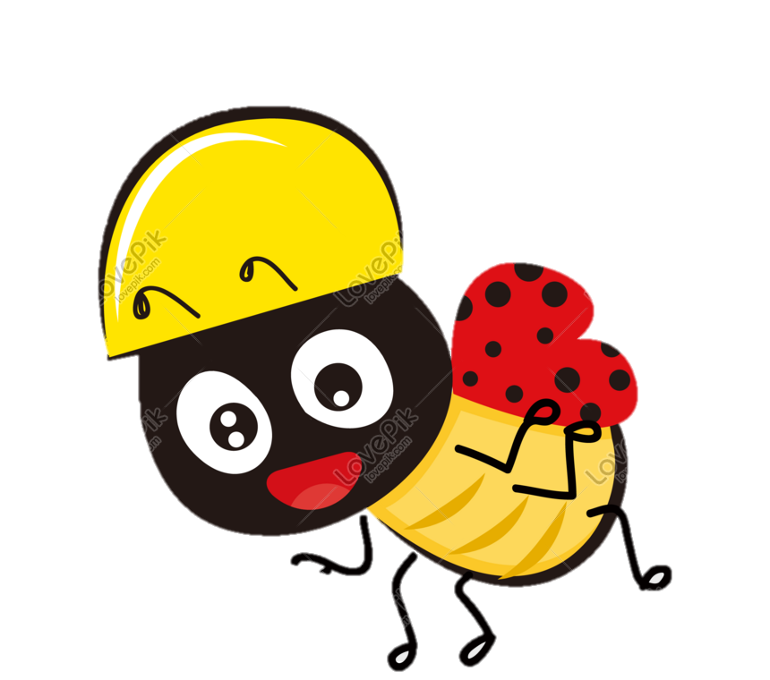
Luyện đọc lại

Slide 16
Điện thoại reo, cứ như là trái tim tôi đang cất tiếng hát. Tôi khoái chí cầm máy.
- A lô... Minh hả? – An gào lên trong máy.
- Tớ đây. – Tôi cũng gào lên.
- Hay hơn nói chuyện ở lớp nhỉ. – An cười to.
- Hơn là cái chắc. – Tôi cũng cười to không kém.
- Đến lượt cậu gọi lại cho tớ nhé. – An hét lên rồi tắt máy. Tôi ôm bụng cười. Bố tủm tỉm: “Cả thế giới nghe thấy hai con nói chuyện đấy.”.

Slide 17

ĐỌC
MỞ RỘNG
4
ĐỌC
MỞ RỘNG
Bài tập 1: Đọc câu chuyện, bài văn, bài thơ...về bài học ứng xử, cách giao tiếp với những người xung quanh và viết phiếu đọc sách theo mẫu.

Slide 18



Đọc câu chuyện, bài văn, bài thơ,…về bài học ứng xử, cách giao tiếp
Viết phiếu đọc sách
Chia sẻ với bạn về phiếu đọc sách của em

Slide 19
PHIẾU ĐỌC SÁCH
-Ngày đọc:.................................... -Tên bài: ...................................... | -Tác giả:……………………………………. - Sự việc được nói đến:…………………….. ……………………………………………...
Điều em học được từ bài đọc: …………………………………..…………………………………..…………………………………..…………………………………..………………………………….. | Một câu hỏi của em về nội dung bài: …………..............................……………………………………………………………..….………………………………………….……………………………………………..……………………………………………..
Mức độ em yêu thích:

Slide 20
ĐỌC
MỞ RỘNG
4
ĐỌC
MỞ RỘNG
Bài tập 2: Chia sẻ với bạn về bài đã đoc.

Slide 21
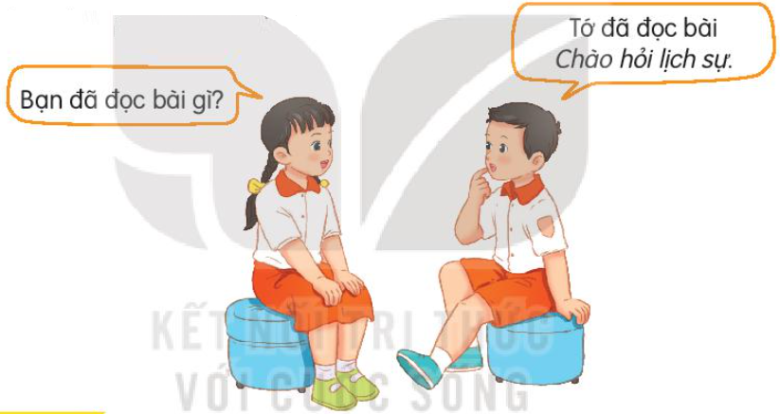

Slide 22



Slide 23
Vận dụng, trải nghiệm

Slide 24
Thứ Ba ngày 12 tháng 3 năm 2024
Tiếng Việt
Bài 13: A lô, tớ đây (tiết 2)
Luyện đọc
Tìm hiểu bài
hớn hở,
khoái chí,
- gào lên
rón rén,
rúc rích,
- thì thào
Nội dung
Giờ ra chơi,/An chạy đến bàn tôi hớn hở:// “Bố mẹ cho phép tớ gọi điện cho bạn bè đấy.// Đi học về tớ sẽ gọi cậu nhé!”//
Trong giao tiếp, cần chú ý cách nói năng sao cho phù hợp, không làm ảnh hưởng đến những người xung quanh.

Slide 25




Thứ Năm ngày 30 tháng 11 năm 2023
TIẾNG VIỆT
Đọc: A lô, tớ đây (tiết 2)
TRÒ CHƠI
RUNG CHUÔNG VÀNG

Slide 26



Thứ Ba ngày 12 tháng 3 năm 2024
Tiếng Việt
Đọc: A lô, tớ đây (tiết 2)
Rung chu«ng vµng
Câu hỏi 1
Nếu bố mẹ cho phép sử dụng điện thoại
thì các em chỉ được:
27
25
23
30
29
28
26
24
22
21
20
19
18
17
16
15
14
13
12
11
10
09
08
07
06
05
04
03
02
01
00
Hết
giờ
A. nghe, gọi
B. chơi game
C. đánh cờ
D. xem phim
Start
ĐÁP ÁN

Slide 27
Thứ Ba ngày 12 tháng 3 năm 2024
Tiếng Việt
Đọc: A lô, tớ đây (tiết 2)
Rung chu«ng vµng
Câu hỏi 2
Điền từ còn thiếu vào chỗ chấm trong câu sau:
Trong ....... cần chú ý cách nói năng sao cho phù
hợp, không làm ảnh hưởng đến những người
xung quanh.
27
25
23
30
29
28
26
24
22
21
20
19
18
17
16
15
14
13
12
11
10
09
08
07
06
05
04
03
02
01
00
Hết
giờ
Start
giao tiếp
§¸p ¸n

Slide 28
Thứ Ba ngày 12 tháng 3 năm 2024
Tiếng Việt
Đọc: A lô, tớ đây (tiết 2)
Rung chu«ng vµng
Câu hỏi 3
Khi giao tiếp qua điện thoại em cần nói với giọng như thế nào?
A. nói quá to
B. nói vừa đủ nghe
C. Nói quá nhỏ
D. oang oang
27
25
23
30
29
28
26
24
22
21
20
19
18
17
16
15
14
13
12
11
10
09
08
07
06
05
04
03
02
01
00
Hết
giờ
Start
ĐÁP ÁN

Slide 29
Thứ Ba ngày 12 tháng 3 năm 2024
Tiếng Việt
Đọc: A lô, tớ đây (tiết 2)
Rung chu«ng vµng
Câu hỏi 4
Cách nói chuyện nhỏ và nhanh gọi là gì?
A. quát tháo
B. to tiếng
C. ồn ào
D. thì thào
27
25
23
30
29
28
26
24
22
21
20
19
18
17
16
15
14
13
12
11
10
09
08
07
06
05
04
03
02
01
00
Hết
giờ
Start
ĐÁP ÁN

Slide 30
KÍNH CHÚC QUÝ THẦY, CÔ GIÁO MẠNH KHỎE, HẠNH PHÚC!

Slide 31
Thứ Ba ngày 12 tháng 3 năm 2024
Tiếng việt:
Bài 13: A lô, tớ đây (tiết 2)
Câu chuyện: Lắng nghe tích cực
Một người mẹ muốn kiểm tra thành quả về cách giáo dục con cái của mình. Cô vui vẻ đưa cho cậu con trai nhỏ hai quả táo. Sau đó, cô chờ đợi cậu con trai nhỏ sẽ tặng lại cho mẹ một quả. Nhưng cậu bé nhận lấy hai quả táo từ tay mẹ xong cũng chẳng thèm nhìn mẹ lấy một cái. Cậu cắn ngay mỗi quả một miếng.
Người mẹ trẻ cảm thấy rất hụt hẫng, suýt nổi giận và định dạy cho con một bài học về sự tham lam, ích kỷ. Nhưng đúng lúc đó, cậu con trai nhỏ bé cất ngọng líu ngọng lô:
“Mẹ ơi, mẹ ăn quả này này. Con ăn thử rồi, không chua đâu”.
Và nước mắt của người mẹ đột nhiên rơi xuống.

